Slide 1
EDUCATION MATHEMATICS
ASSALOMU ALAYKUM
ENDI ISTALGAN FANNI UYDAN CHIQMASDAN TURIB ISTALGAN VAQTDA BEMALOL O’RGANASIZ.
BIZNING PLATFORMADA NAFAQAT VIDEO-DARSLIKLAR BALKI TURLI XIL MURAKKAB BOSHQOTIRMALARNI HAM ISHLASHINGIZ VA BILIMINGIZNI YANADA
MUSTAHKAMLASHINGIZ MUMKIN VA DOIMIY DARAJANGIZNI BILIB BORISHINGIZ MUMKIN

Slide 2
HOME
Home
login
lessons
Islansd
blogs

Slide 3
LESSONS
Home
HOME
V1
V2
V3
LESSON
ISLANDS
V4
V5
V6
BLOGS

Slide 4
ISLANDS
.
.
L1
.
....
...
....
...
LN
...

Slide 5
MASALALAR
NOMERI - 12345
MAVZU -TRIGONOMETRIYA
QIYINCHILIGI -ODDIY
sin(x)+cos(x)-tg(x)
Javob:
.......................
button

Slide 6
PROFIL
user
REYTING
OLIMPIC_RANC
USERNAME
FAOLLIGI

Slide 7
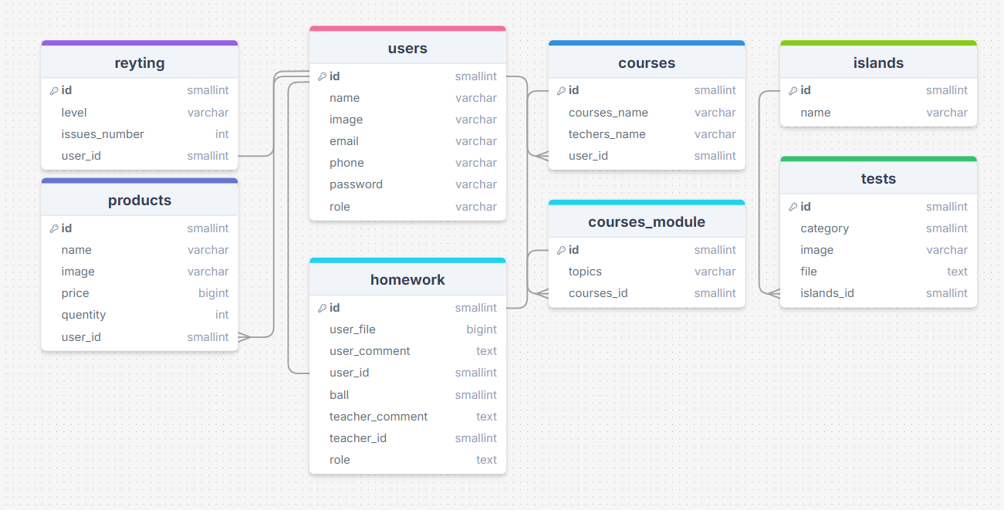

Slide 8
ETIBORINGIZ UCHUN RAXMAT

